Slide 1
Project Report
Digital IC Design Academy
Pablo Jose Lopez Mazariegos
Universidad Galileo
Guatemala, 2026

Slide 3
Agenda
El diseño: MicroRV8, un CPU de 8 bits propio
Verification — VCS, Verdi y coverage (~6 min)
Testbenches por módulo y del sistema completo
Waveforms de las 8 instrucciones requeridas
Logic Synthesis — Design Compiler (~3 min)
5 variantes de compile_ultra, Formality y DFT
Physical Synthesis — IC Compiler II (~3 min)
Floorplan, place, CTS, route, signoff, StarRC y PrimeTime
PPA Sweep (~3 min)
Corrección de PDK y re-ejecución del flujo (~3 min)
Conclusiones

Slide 4
Delivery Requirements
Qué se pidió y qué entregué
Objetivo del proyecto
Demostrar el flujo digital completo implementando un procesador multi-ciclo funcional, desde la descripción RTL hasta el diseño físico.
Interpretar y evaluar los trade-offs de power, performance y area.
Entregables cubiertos
RTL propio (10 módulos Verilog) + testbenches en SystemVerilog.
Reportes de síntesis (QoR, power, area, check_design) para 5 variantes de compile_ultra.
Reportes de layout: floorplan, placement, CTS, routing, DRC/LVS y signoff.
Caracterización PPA: barrido de 5 periodos de reloj + 2 variantes en el PDK nuevo.
Scripts reproducibles de cada etapa (dc, fm, icc2, starrc, pt, comparadores, sweep).
Diferencia respecto a la plantilla
No usé el CPU de referencia: el diseño es un SoC propio con GPIO, UART, PWM y bootloader, previamente validado como softcore en una FPGA Tang Nano 9K, con sus herramientas custom (IDE propio con dissasembler para RISC V, simulación con cocotb, paso a paso con la tang nano )
El proyecto en números
10
8
5 + 2
5
2
0
módulos Verilog
instrucciones de la ISA
variantes de síntesis
periodos en el PPA sweep
PDKs Sky130
violaciones en signoff
Synopsys Confidential Information

Slide 5
Team / Individual Introduction
Quién soy
Motivación
Pablo José López Mazariegos, soy investigador en Universidad Galileo en el Laboratorio Tesla, me especializo en el desarrollo de sistemas embebidos, software embebido y diseño CAD
Tengo 23 años y estoy en ultimo año de ingeniería en mecatrónica
Me gusta jugar videojuegos y cocinar
Ya había diseñado y simulado un CPU de 8 bits y lo había corrido como softcore en una FPGA Tang Nano 9K.
Lo que me faltaba era hacer un layout real con herramientas de la industria y entender qué le pasa al diseño en cada etapa.
Me encanta la electrónica y el tener la oportunidad de aprender el flujo de diseño de ICs fue simplemente increíble y emocionante
Lo que más me interesó del programa
VCS
Verdi
Verilog / SystemVerilog
Compilar y simular RTL + testbenches
con coverage de line, cond, fsm, tgl y branch.
Depurar en waveform: modo analog, FSM,
y confirmar el comportamiento señal por señal.
Los HDL siempre me llamaron la atención desde que los descubri en un curso de la Universidad, poder ver todas las capacidades que tiene verilog y lo que se puede hacer de la mano de herramientas profesionales (Como UVM)
Synopsys Confidential Information

Slide 6
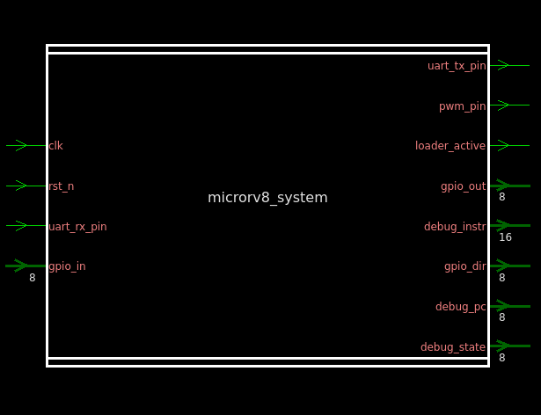
El diseño: MicroRV8
SoC de 8 bits con ISA inspirada en RISC-V, periféricos MMIO y bootloader por UART
CPU multi-ciclo — cpu_core.v
FSM de 6 estados: FETCH → WAIT → DECODE → EXEC → MEM → WB
PC de 9 bits, instruction register de 16 bits
ALU de 8 bits — alu.v
ADD, SUB, AND, OR, XOR, SLL, SRL, SLT + flags zero/carry/negative
Regfile — regfile.v
8 registros de 8 bits; r0 cableado a cero
Periféricos memory-mapped
0x00–0x7F RAM de 128 bytes
0x80–0x82 GPIO_OUT / GPIO_IN / GPIO_DIR
0x83–0x84 UART_TX / UART_STAT
0x85–0x87 PWM_DUTY / PWM_CTRL / PWM_PRESCALER
uart_loader.v — carga programas por UART en runtime
Vista lógica de microrv8_system en Design Compiler
Synopsys Confidential Information

Slide 7
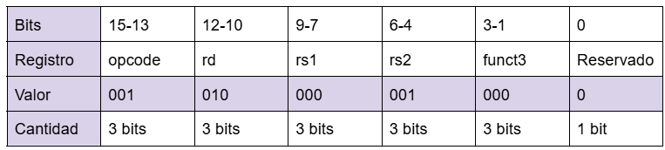
ISA de 16 bits
opcode[15:13] · rd[12:10] · rs1[9:7] · funct3/rs2[6:4] · imm[3:0]
Campos de la instrucción
opcode — 3 bits, selecciona el tipo de operación
rd / rs1 / rs2 — registros de 3 bits
funct3 — selecciona la operación de la ALU
imm — 4 bits con extensión de signo (ADDI, LOAD, STORE)
Del ASM al binario
Escribí un disassembler propio en Python que traduce ASM estilo RISC-V a la codificación de mi ISA.
python3 disassembler.py fib.asm -o salida.hex
El .hex se carga con $readmemh en instruction_memory, o por UART con el bootloader.
Mapa de opcodes
opcode | tipo | operación
000 | ALU-I | ADDI rd, rs1, imm
001 | ALU-R | ADD/SUB/AND/OR/... rd, rs1, rs2
010 | LOAD | rd = MEM[rs1 + imm]
011 | STORE | MEM[rs1 + imm] = rd
100 | BEQ | salta si rs1 == rs2
101 | JAL | rd = PC + 1; PC = target
110 | OUT | gpio_out = rs1
111 | JUMP | PC = target (incondicional)
Ejemplo
Armamos la instrucción ADD r2, r0, r1 suponiendo r0 = 5 y r1 = 3 (estos se pueden cargar previamente con ADDI) La instrucción en binario queda como 0010100000100000, si la pasamos a hexadecimal: 2820
Resultado Esperado
ADD r2, r0, r1
r0 = 5
r1 = 3
r2 = r0 + r1
r2 = 5 + 3
r2 = 8
Synopsys Confidential Information

Slide 8
El flujo implementado
De mi RTL en Verilog hasta el layout con timing cerrado, dos veces (PDK original y PDK corregido)
01
02
03
04
05
06
RTL
VCS + Verdi
Design Compiler
Formality + DFT
IC Compiler II
StarRC + PrimeTime
Verilog propio
10 módulos
Simulación,
waveforms, coverage
5 variantes de
compile_ultra
Equivalencia formal
y scan chains
Floorplan, place,
CTS, route
Extracción RC
y STA con SPEF
Tecnología y herramientas
Por qué el flujo se corrió dos veces
• PDK: SkyWater Sky130 HD (sky130_fd_sc_hd)
• Corners: ff_100C_1v95 y ss_100C_1v40
• Design Compiler / Formality / ICC2 / StarRC / PrimeTime
• VCS + Verdi con coverage line+cond+fsm+tgl+branch
• Periodo objetivo base: 20 ns (50 MHz)
La primera pasada cerró, pero arrastraba errores del PDK original, entre ellos VSS y VDD aparecían sin conexión
Migré todo a una versión actualizada del PDK Sky130 y volví a correr el flujo con el mismo RTL.
Los resultados de ambas pasadas se comparan al final de la presentación.
Synopsys Confidential Information

Slide 9
Verification
VCS · Verdi · Coverage — la parte que mas me gusto
Synopsys Confidential Information

Slide 10
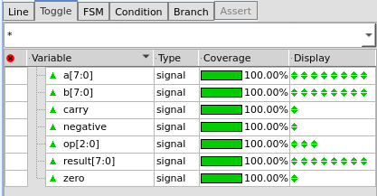
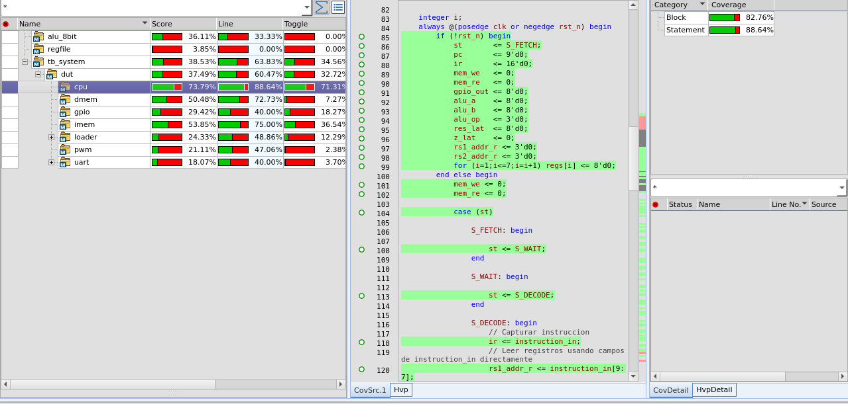
Metodología de verificación
Un testbench por módulo antes de integrar, y luego el sistema completo con programas reales
Estrategia
Cada módulo (alu, regfile, data_memory, uart, pwm) se compila y simula por separado, con su propio simv y su propio .vdb.
Solo después se integra y se simula microrv8_system cargando programas .hex reales.
Qué da VCS
-kdb -debug_access+all para poder abrir todo en Verdi.
-cm line+cond+fsm+tgl+branch para medir cobertura por módulo.
+define+PROGRAM_HEX para cambiar el programa sin tocar el RTL.
Qué da Verdi
Modo analog para ver el duty del PWM como una señal real.
Navegación de FSM para seguir FETCH→WAIT→DECODE→EXEC→MEM→WB.
Vista de coverage por módulo, línea a línea sobre el código.
Coverage de ALU
Coverage del sistema en Verdi: score por módulo sobre el RTL
Synopsys Confidential Information

Slide 11
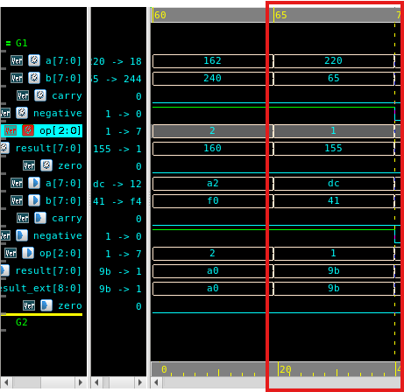
Verification — ALU
tb_alu.sv · simv_alu · alu.fsdb — comprobación operación por operación
Qué muestra la waveform
En el cursor se ejecuta op = 1 (SUB) con a = 220 y b = 65.
result = 220 − 65 = 155, y la waveform marca exactamente 155.
La flag zero se mantiene en 0, que es lo correcto porque el
resultado no es cero. carry y negative también son consistentes
con la resta sin préstamo.
Por qué empecé por aquí
La ALU es puramente combinacional: si falla aquí, todo lo demás
falla y puede empeorar todo
Verificarla después con coverage me hizo ver que si era confiable mi rtl de ALU
Synopsys Confidential Information

Slide 12
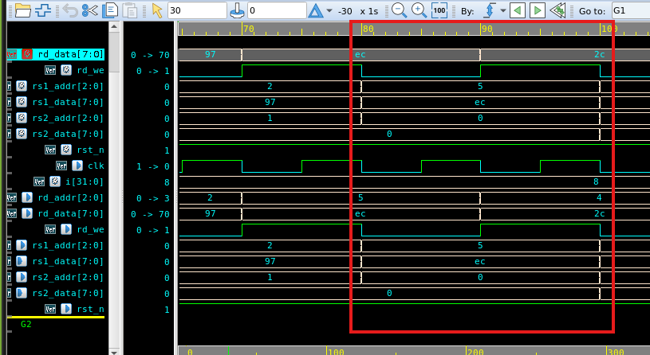
Verification — Regfile
Escritura contra lectura, y aislamiento entre registros
Lectura de la waveform
Se escribe 0xEC en el registro 5: rd_addr = 5, rd_data = ec, rd_we = 1.
En el ciclo siguiente se lee ese mismo registro por rs1: rs1_addr = 5 → rs1_data = ec.
Coincide exactamente con lo escrito: la escritura llegó al registro correcto.
Al mismo tiempo rs2_addr apunta al registro 0, que nunca se escribió, y rs2_data se mantiene en 0. Eso confirma que la escritura no contaminó el resto del banco.
Synopsys Confidential Information

Slide 13
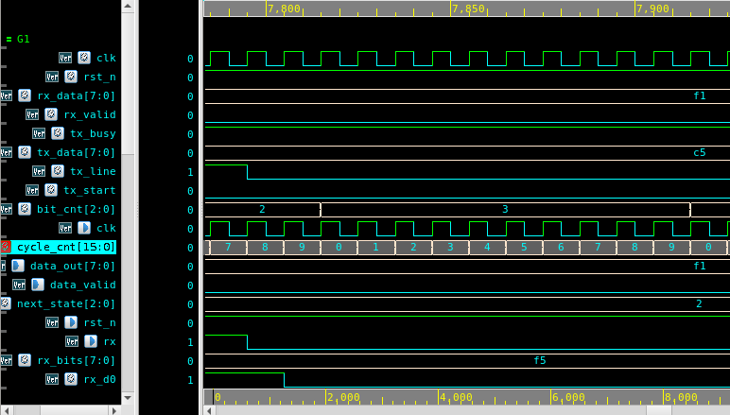
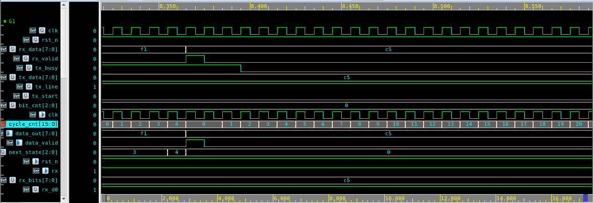
Verification — UART
Loopback TX → RX: el byte 0xC5 viaja completo y llega sin corrupción
Zoom al final de la recepción del byte
Trama completa: start, 8 bits de datos y stop
Análisis
• Cuando cycle_cnt llega a 0 tras el último bit de dato, la FSM del receptor avanza de estado 3 a estado 4.
• Se genera el pulso rx_valid, y tanto rx_bits como data_out pasan de 0xF1 (byte anterior) a 0xC5.
• 0xC5 coincide exactamente con tx_data = c5, así que el loopback transmitió el byte sin corrupción.
• La caída simultánea de tx_busy confirma que el lado TX también terminó su transmisión.
Synopsys Confidential Information

Slide 14
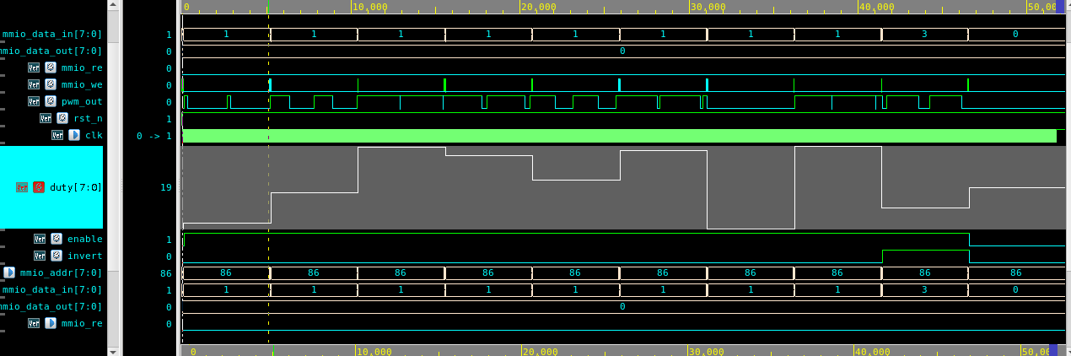
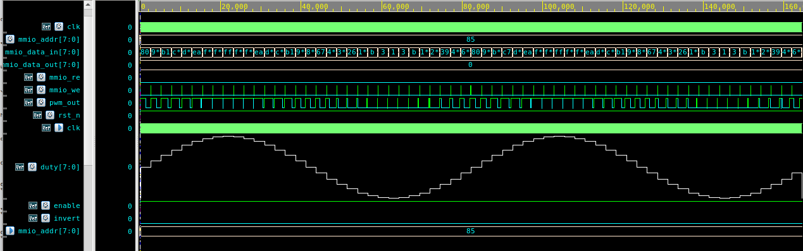
Verification — PWM y generador de funciones
El modo analog de Verdi convierte el registro DUTY en una forma de onda visible
tb_pwm.sv — el duty programado coincide con los tiempos en alto y bajo del pin
tb_pwm_wave.sv — DUTY siguiendo una fórmula senoidal
El experimento
Lo que aprendí aquí
En vez de valores random, tb_pwm_wave.sv programa el registro DUTY del PWM siguiendo una fórmula: senoidal, triangular, diente de sierra y cuadrada.
Cada muestra se sostiene un periodo completo (256 ciclos con prescaler = 1), así que mmio_data_in traza la forma de onda exacta cuando se ve en modo Analog.
Fue puramente educativo y curioso, pero me mostró dos cosas:
• SystemVerilog es capaz de hacer cálculos relativamente complejos dentro del testbench, no solo aplicar estímulos.
• El coverage del PWM sale más bajo que el del resto, y eso es esperable: la señal es estable por diseño, no hace toggle a cada rato. Un número bajo no siempre es un problema.
Synopsys Confidential Information

Slide 15
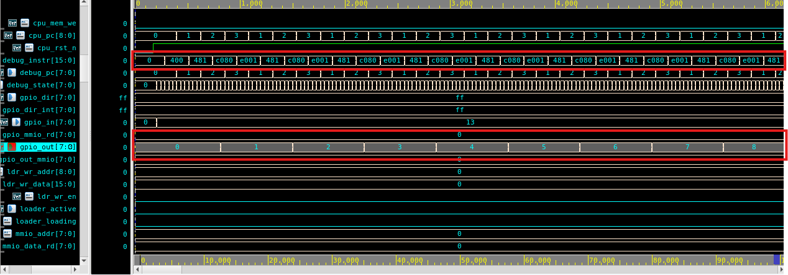
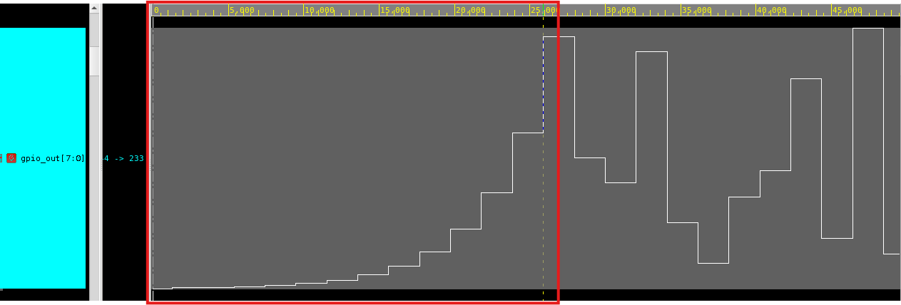
Verification — sistema completo
ejecutando programas reales cargados como .hex
count.hex — contador simple, las instrucciones se repiten y gpio_out sube
salida.hex — Fibonacci en modo analog sobre gpio_out
Contador cargado en la ROM
Fibonacci desde ASM RISC-V
rom[0] 0x0400 ADDI r1, r0, 0 r1 = 0
rom[1] 0x0481 ADDI r1, r1, 1 r1++
rom[2] 0xC080 OUT r1 gpio_out = r1
rom[3] 0xE001 JUMP 1 loop
14 instrucciones ensambladas con mi disassembler (Python).
La secuencia coincide hasta 233. Al intentar llegar a 377 hace overflow, que es exactamente lo esperado en un datapath de 8 bits.
Esto valida las dos cosas a la vez: el CPU ejecuta correctamente y la cadena ASM → hex → memoria
Se carga con +define+PROGRAM_HEX, sin tocar el RTL.
Synopsys Confidential Information

Slide 16
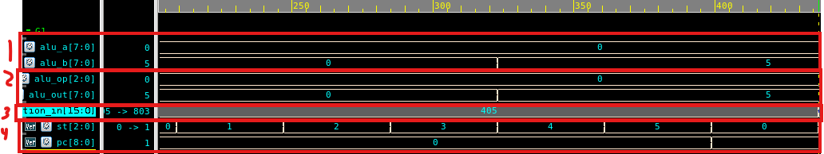
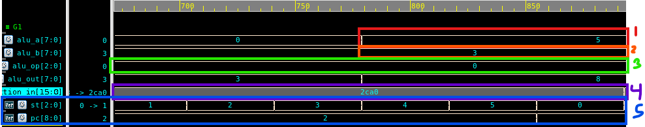
Waveforms de las 8 instrucciones requeridas (1/3)
Programa isa8.hex — señales: alu_a, alu_b, alu_op, alu_out, instruction_in, pc y st (estado)
ADDI · pc = 0 · instr = 0x0405
ADDI r1, r0, 5. El estado recorre FETCH → WAIT → DECODE → EXEC → MEM → WB. En WB el registro r1 pasa de 0 a 5: r1 = r0 + 5 = 5.
ADD · pc = 2 · instr = 0x2ca0
ADD r3, r1, r2 con r1 = 5 y r2 = 3 ya cargados. En EXEC la ALU suma ambos registros y en WB r3 toma el valor 8.
OUT · pc = 3 · instr = 0xc180
OUT r3. En el estado MEM el valor de r3 se copia al puerto de salida: gpio_out pasa a 8, confirmando que el dato sale del CPU.
Synopsys Confidential Information

Slide 17
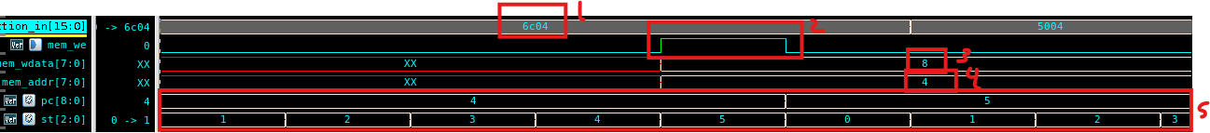
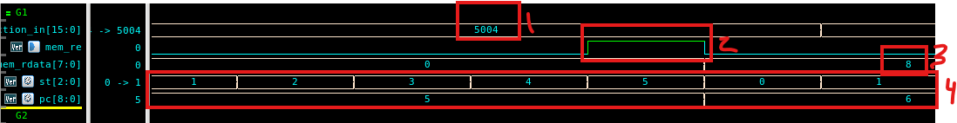
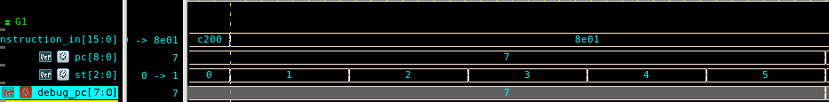
Waveforms de las 8 instrucciones requeridas (2/3)
Para memoria se añaden a la waveform mem_we, mem_re, mem_addr, mem_wdata y mem_rdata
STORE · pc = 4 · instr = 0x6c04
STORE r3, r0, 4. La dirección se calcula como r0 + 4 = 4. En MEM se activa mem_we = 1, mem_addr = 4 y mem_wdata = 8, así que RAM[4] = 8.
LOAD · pc = 5 · instr = 0x5004
LOAD r4, r0, 4. Se activa mem_re = 1 sobre la dirección 4 y mem_rdata devuelve el 8 guardado por STORE. En WB r4 = 8: roundtrip store/load cerrado.
BEQ · pc = 7
BEQ r3, r4 con r3 = r4 = 8. El salto se toma y el pc pasa de 7 a 9 sin ejecutar pc = 8. La prueba: r5 se queda en 0 porque la instrucción que lo cargaba nunca corre.
Synopsys Confidential Information

Slide 18
Waveforms de las 8 instrucciones requeridas (3/3)
Los saltos se leen con pc, instruction_in y el estado del CPU
JAL · pc = 9
JAL r6, sub. El registro r6 guarda la dirección de retorno (pc + 1) y el pc salta a la subrutina. Al terminar se regresa usando la dirección guardada en r6.
JUMP · final del programa
JUMP start. El pc salta incondicionalmente a la dirección 0, la secuencia de estados se repite y todo el programa reinicia.
Las 8 instrucciones del set (ADDI, ADD, OUT, STORE, LOAD, BEQ, JAL, JUMP) quedan ejercitadas por un solo programa, isa8.hex, en una sola simulación con coverage habilitado.
El coverage de esta corrida no es alto obviamente
Synopsys Confidential Information

Slide 19
Discussion — ¿cómo aseguro que el RTL está libre de bugs?
Lo que hice, lo que encontré y lo que haría con más tiempo
Lo que hice
Bug real encontrado
Que haría con mas tiempo
• Testbench propio por módulo antes de integrar nada.
• Coverage line + cond + fsm + tgl + branch en cada simulación.
• Programas reales (contador, Fibonacci, isa8, pwm) en vez de solo estímulos random
• Verificación formal con Formality: 9,630 compare points, 0 failing.
• Chequeo cruzado: el mismo RTL ya corría como softcore en una FPGA Tang Nano 9K.
• La decodificación de instrucciones tipo R estaba mal: rs2 y funct3 se leían de los bits equivocados.
• Se detectó porque ADD daba un resultado que no correspondía a los operandos en la waveform.
• Corregido en cpu_core.v: rs2 = ir[6:4] y funct3r = ir[3:1].
• Sin la waveform de Verdi, este bug se habría propagado hasta el layout.
• Assertions sobre todo el rtl
• Testbench con estímulos aleatorios restringidos y scoreboard contra un modelo de referencia (usar tasks y UVM).
• Comprender mas acerca de STARRC, PT y PC
• Intentar hacer un RISC V real.
Synopsys Confidential Information

Slide 20
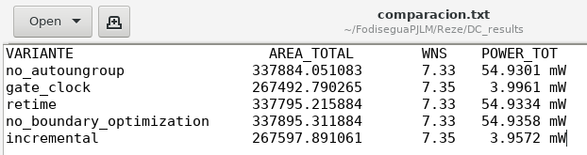
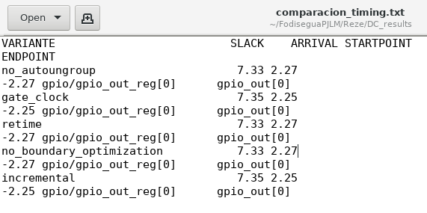
Logic Synthesis — cinco variantes de compile_ultra
Mismo RTL, misma SDC, mismo target de 20 ns: solo cambia la estrategia de optimización
Las cinco corridas
no_autoungroup — sin deshacer la jerarquía
gate_clock — con clock gating insertado
retime — con retiming de registros
no_boundary_optimization — sin optimizar a través de las fronteras de módulo
incremental — gate_clock más una pasada de refinamiento
Comparación automatizada
Escribí comparadores en bash que hacen grep de area, slack y power sobre los reportes de cada variante y los tabulan.
Cinco comparadores: general, check_design, QoR, timing y area.
comparacion.txt — area, WNS y potencia total de las cinco variantes
chmod +x scripts/comparador*.sh
./scripts/comparador.sh > DC_results/comparacion.txt
./scripts/comparador_qor.sh > .../comparacion_qor.txt
./scripts/comparador_timing.sh > .../comparacion_timing.txt
Todas las variantes cierran timing con el mismo slack (~7.33 ns) y el mismo endpoint crítico. La decisión, entonces, no se toma por timing: se toma por potencia y area.
comparacion_timing.txt — mismo endpoint crítico en todas: gpio/gpio_out_reg[0]
Synopsys Confidential Information

Slide 21
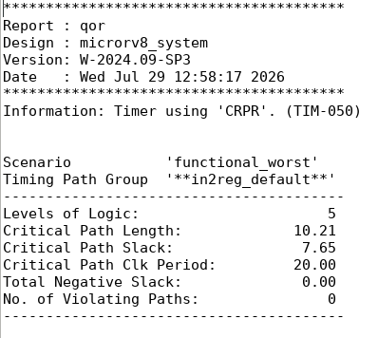
Logic Synthesis — se elige: gate_clock
La variante mas optima en todo sentido
3.996 mW
13.7×
potencia total
(vs 54.93 mW de las base)
menos consumo
que no_autoungroup
267,492
7.35 ns
unidades de area
19,741 celdas (vs 27,502)
de slack sobre 20 ns
0 paths violando
Por qué gate_clock
• El clock gating corta el reloj hacia los ~9,500 flip-flops de las memorias, que rara vez cambian de valor. Ahí está el 93 % del ahorro.
• Descarté incremental: es gate_clock más una pasada de refinamiento (37.94 s de compilación) y no aporta mejora medible.
• Descarté retime: tiene el check_design más limpio (9 warnings vs 30), pero mantiene el consumo en ~54.93 mW.
report_qor de la variante gate_clock: 0 violating paths, TNS = 0
Synopsys Confidential Information

Slide 22
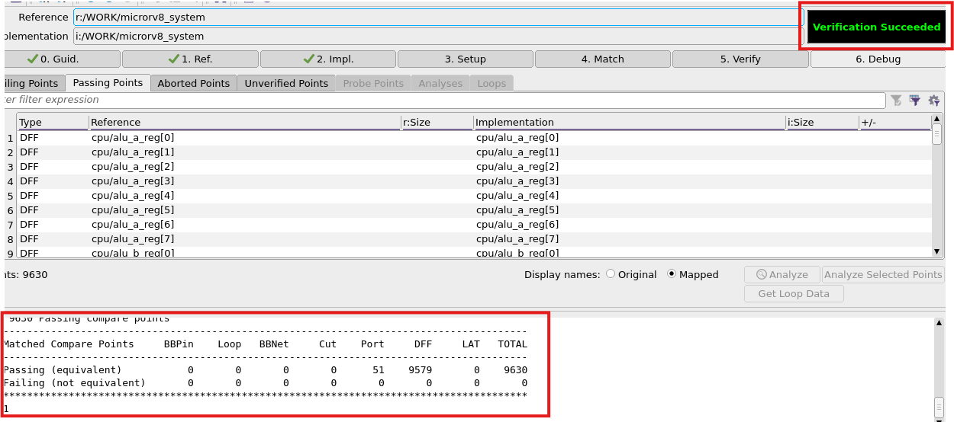
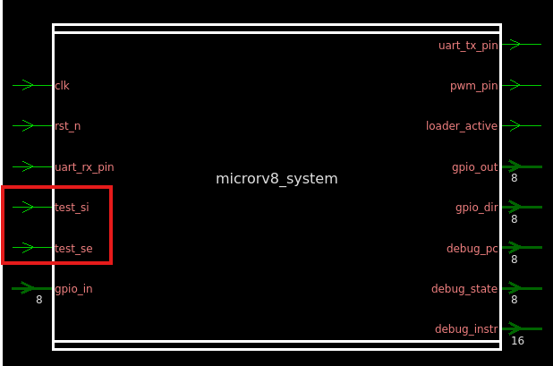
Formality y DFT
Equivalencia formal entre RTL y netlist, e inserción de scan chains
Formality — verificación formal
DFT — inserción de scan
• Referencia: el RTL original. Implementación: mapped.v de gate_clock, usando su .svf.
• 9,630 compare points (9,579 DFF + 51 puertos): todos passing, 0 failing.
• Confirma que compile_ultra con clock gating no cambió la función lógica del diseño.
Formality cierra con que sigue siendo la misma lógica original de mis rtl después de todos los cambios en la compilación
• Aparecen los puertos nuevos test_si y test_se en el top del diseño.
• Reportes de scan path, señales de DFT, timing, QoR y area.
Synopsys Confidential Information

Slide 23
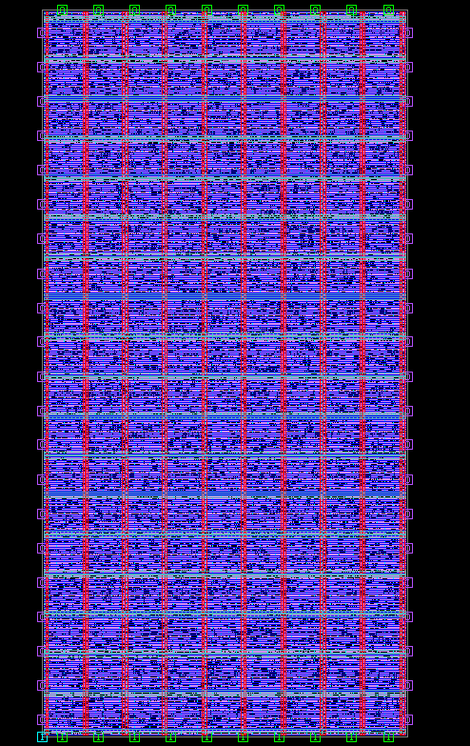
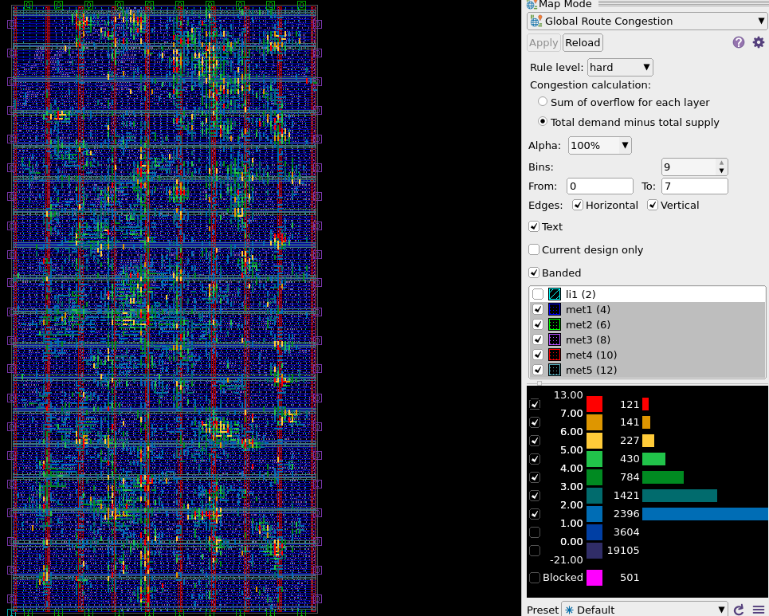
Physical Synthesis — floorplan y placement
IC Compiler II sobre el netlist de gate_clock, con las NDM de Sky130
Lo que hace cada script
run_fp.tcl
Crea la lib de ICC2 referenciando la NDM de Sky130, lee mapped.v, hace initialize_floorplan con el core utilization, coloca pines con place_pins y lee la SDC que salió de DC.
run_place.tcl
Copia el bloque de floorplan para no perderlo, corre place_opt, valida con check_legality y reporta QoR y utilization.
Congestión de global route después de place_opt
Floorplan
Synopsys Confidential Information

Slide 24
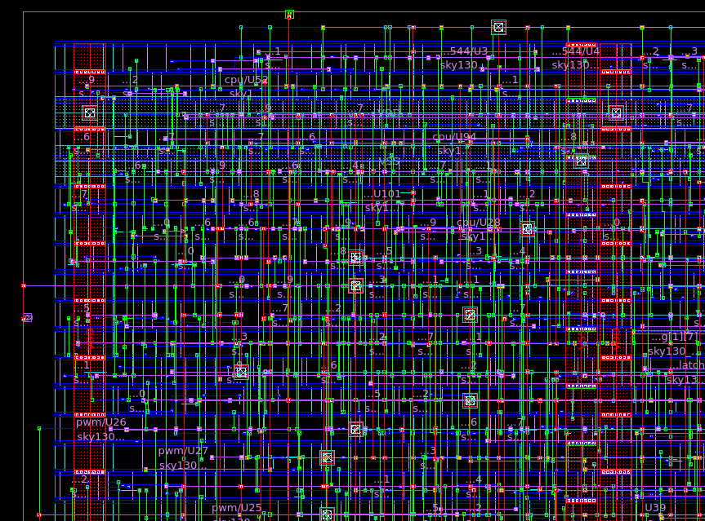
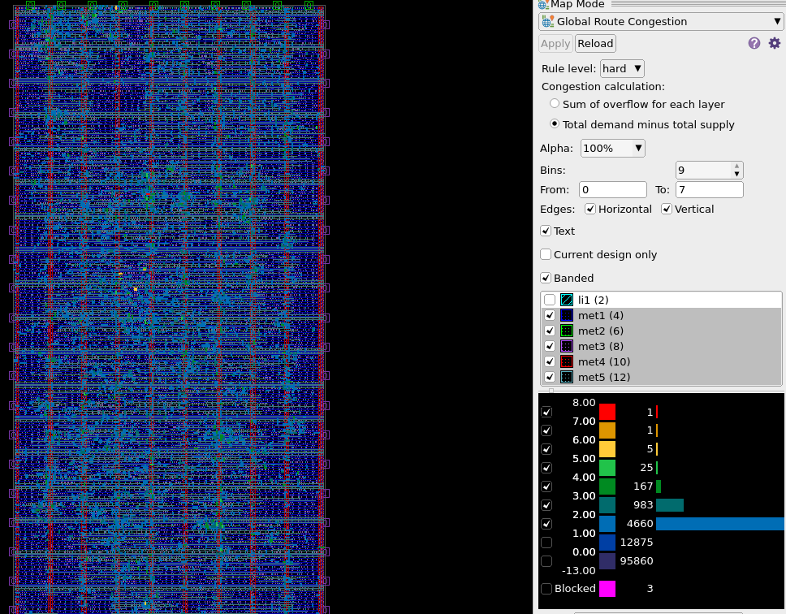
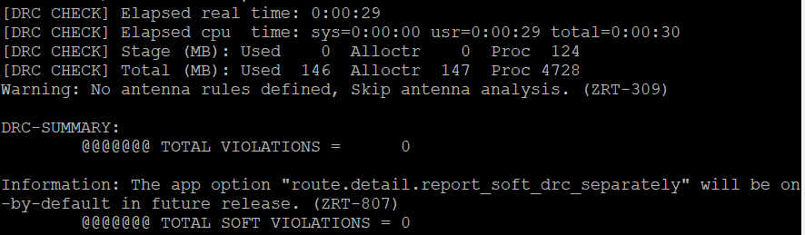
Physical Synthesis — CTS y routing
clock_opt construye el árbol de reloj, y el ruteo completo cierra sin violaciones de DRC
Post-CTS: buffers e inversores del reloj insertados
Congestión post-route: mejora clara frente a post-place
check_routes: 0 violaciones DRC, 0 soft violations
9,579
4
5.69 ns
5.61 ns
0
sinks en el clock tree
niveles de árbol
WNS post-CTS
WNS post-route
violaciones de DRC
Synopsys Confidential Information

Slide 25
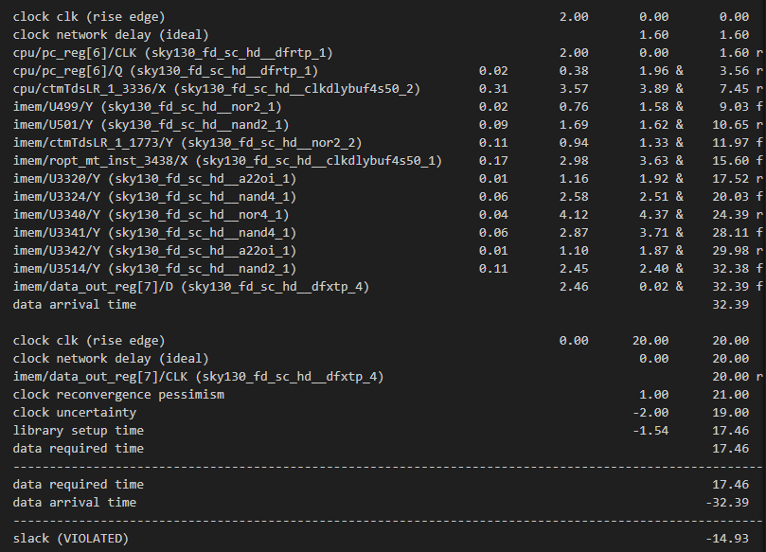
Signoff — DRC/LVS, StarRC y PrimeTime
Extracción de parásitos y análisis estático de timing sobre el netlist final
StarRC — extracción RC
Qué faltó y por qué
• Apunta al netlist y layout finales del signoff (GDS + DEF).
• TCAD_GRD_FILE y mapping file del PDK Sky130 con rutas absolutas: así evité el error SX-3012 que me apareció en el laboratorio.
• Dos corners de extracción definidos en el corners file: nominal a 25 °C y nominal_40 a 40 °C. StarRC genera un SPEF por corner.
El paso siguiente era PrimeTime ECO (Prime Closure): cargar los dos escenarios con read_eco_session, medir WNS/TNS por corner, calcular los fixes y escribir el ECO con write_changes -format icc2tcl para aplicarlo en ICC2.
Dejé el script fix_all.tcl y run_pc.sh listos y probados hasta el punto de ejecución, pero no había licencia de ECO disponible en el laboratorio.
Es el único paso del flujo que quedó pendiente por razones de herramienta, no de diseño. ( y un poco de falta de comprensión de los temas de STARRC, PT y PC)
PrimeTime — STA con parásitos
• Lee el Verilog final, la SDC y el SPEF con read_parasitics.
• Genera reportes de setup, hold, constraints y analysis coverage.
• Aquí aparecieron paths con slack negativo que en ICC2 no se veían: los parásitos reales cuestan.
report_timing en PrimeTime: path crítico con SPEF cargado
Synopsys Confidential Information

Slide 26
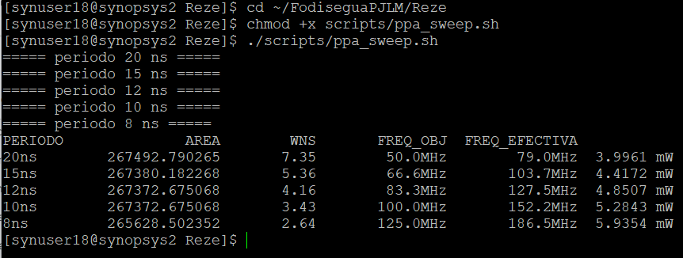
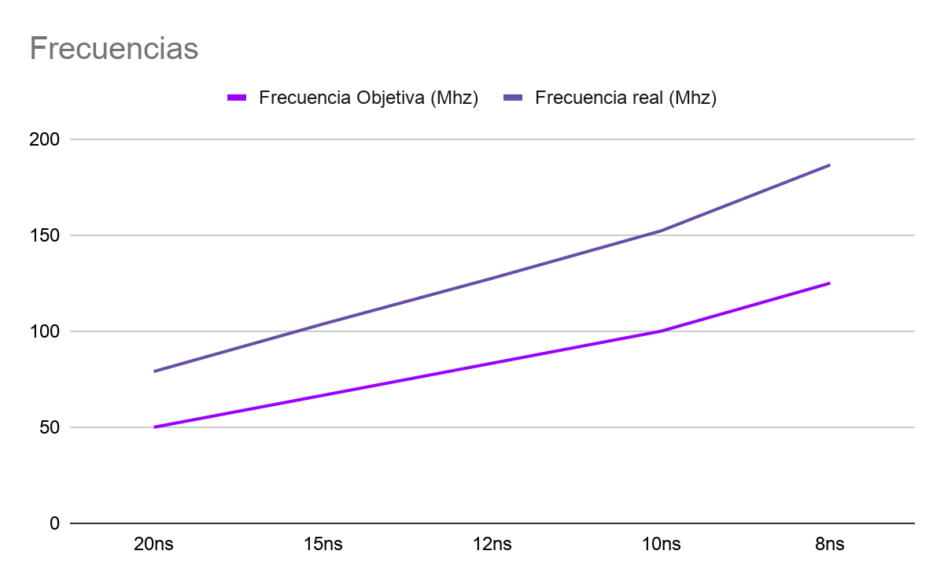
PPA Sweep
Barrido de periodo de reloj de 20 ns a 8 ns sobre la variante gate_clock
Periodo | F objetivo (MHz) | F efectiva (MHz) | WNS (ns) | Area | Potencia (mW)
20 ns | 50.0 | 79.0 | 7.35 | 267,493 | 3.9961
15 ns | 66.6 | 103.7 | 5.36 | 267,380 | 4.4172
12 ns | 83.3 | 127.5 | 4.16 | 267,373 | 4.8507
10 ns | 100.0 | 152.2 | 3.43 | 267,373 | 5.2843
8 ns | 125.0 | 186.5 | 2.64 | 265,629 | 5.9354
ppa_sweep.sh — un solo script itera los cinco periodos
Expectativa vs. resultado
• Esperaba que area subiera al disminuir el periodo
• Esperaba que la potencia subiera de forma lineal con la frecuencia, el clock gating ayuda a que se mantenga baja (supongo?)
• El WNS (Worst Negative Slack) positivo en los cinco puntos confirma que incluso a 125 MHz
Frecuencia objetivo vs. frecuencia real alcanzada
Synopsys Confidential Information

Slide 27
Corrección de PDK
Migración a una versión actualizada de Sky130 y re-ejecución del flujo completo
Synopsys Confidential Information

Slide 28
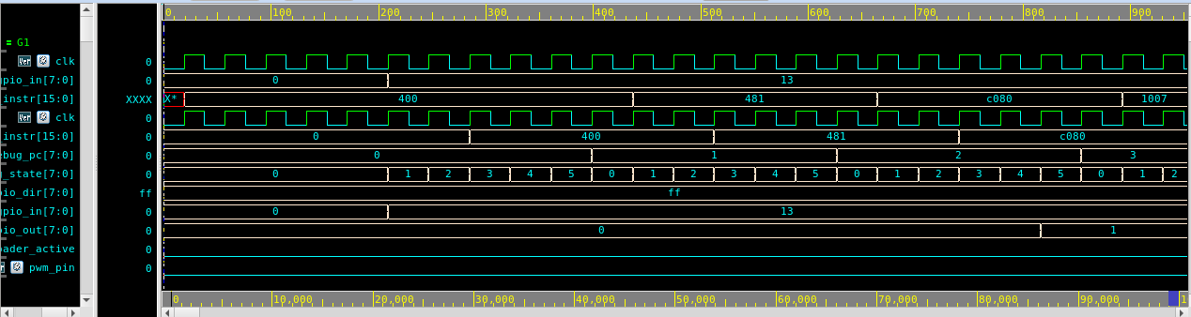
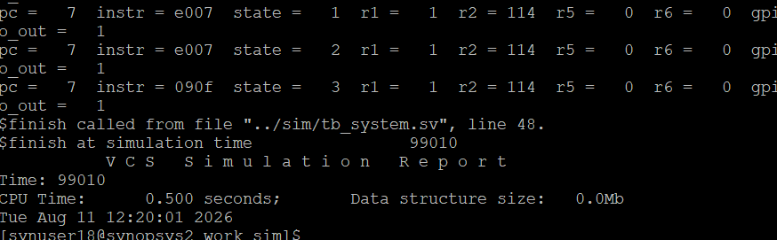
Corrección de PDK — migración
Mismo RTL, mismo diseño, PDK nuevo
Por qué cambio el PDK
El PDK original arrastraba errores muy sensibles como la falta de voltaje y gnd
Se nos dio una versión actualizada del PDK Sky130, así que rehice el flujo desde cero con ella.
Cómo preparé el entorno
Partí de la plantilla del curso (04_full_cpu_project) y guardé su RTL de referencia en _generic_reference como un backup.
Copié mis 10 módulos Verilog a rtl/ y mis testbenches a sim/.
Adapté dc.tcl y signal_io.constraints, que estaban escritos para el CPU de la plantilla, para que apuntaran a microrv8_system.
Guardé backups .generic_backup de cada script modificado.
Lo primero que verifiqué
Recompilar con VCS y volver a abrir la waveform en Verdi: si el RTL no simula igual, no tiene sentido seguir por que algo raro o malo había pasado
Waveform
La simulación del sistema completo vuelve a correr en el entorno nuevo
Lo bueno de haber escrito scripts en vez de trabajar a mano: cambiar de PDK fue cambiar rutas y volver a lanzar, no rehacer el flujo.
Synopsys Confidential Information

Slide 29
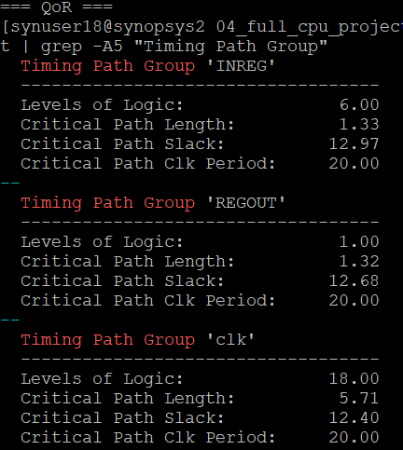
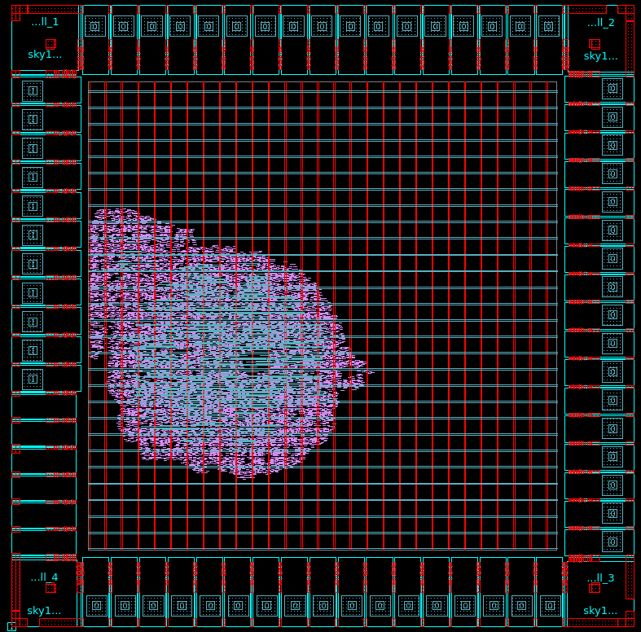
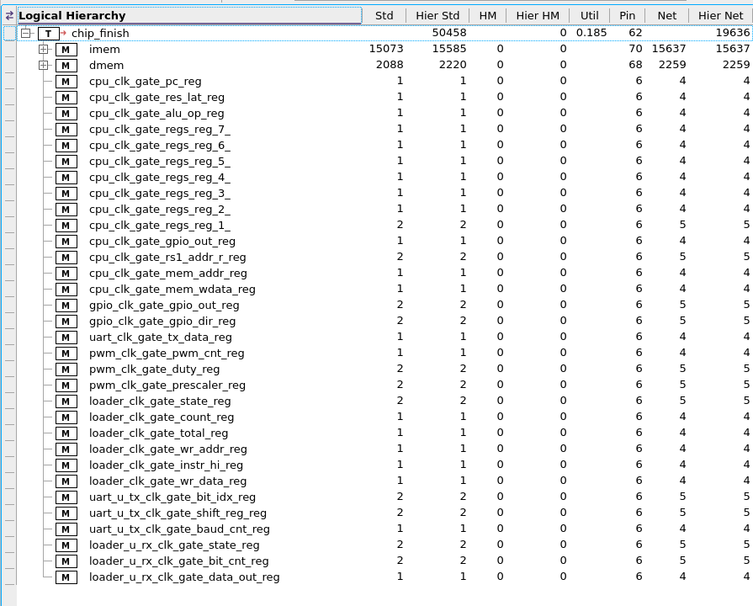
Corrección de PDK — síntesis y layout
Design Compiler e IC Compiler II corriendo el mismo diseño sobre el PDK actualizado
Jerarquía: 50,458 celdas std, util 0.185, imem y dmem dominando el area
report_qor por timing path group tras compile_inc
Layout final: bloque chip_finish en ICC2
Synopsys Confidential Information

Slide 30
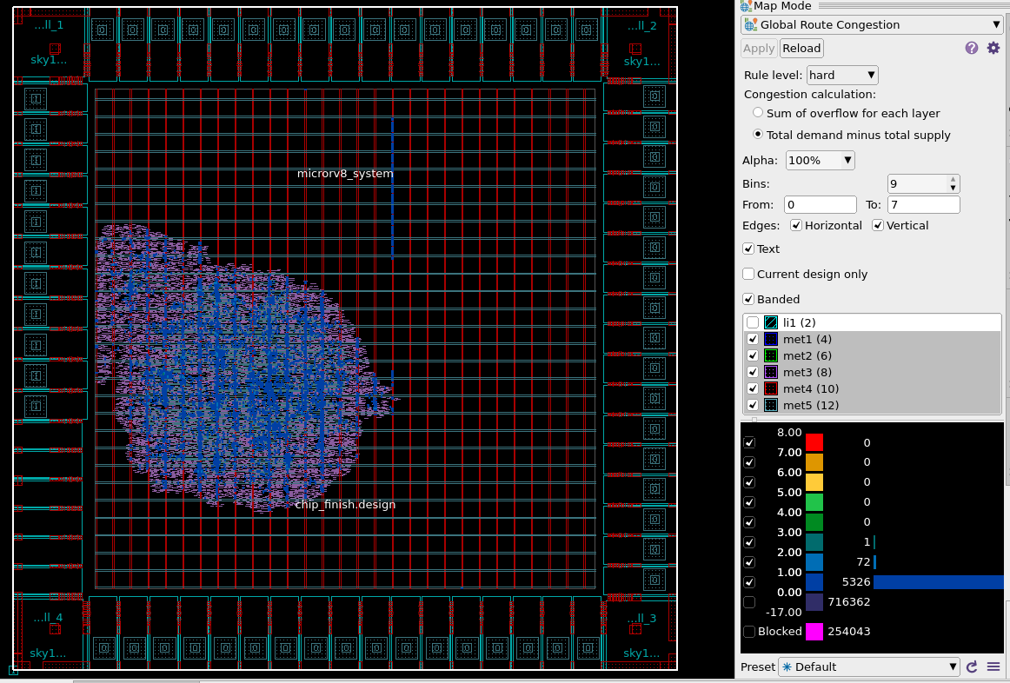
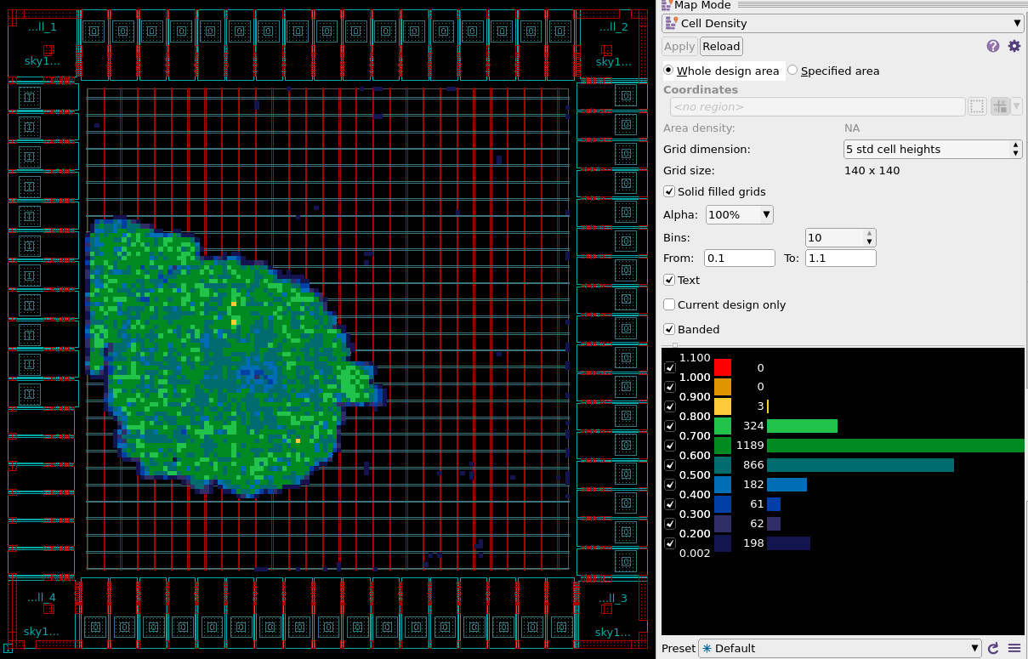
Corrección de PDK — análisis del layout
Congestión, densidad de celdas y esquemático desde la GUI de IC Compiler II
Global route congestion sobre chip_finish
Cell density: el core se concentra en el centro del die
La utilización del core queda en 0.185, bastante baja, y eso se ve directamente en el mapa de densidad: hay mucho espacio libre alrededor del bloque. Es lo esperable en un diseño dominado por memorias (imem aporta 15,073 celdas de las 50,458 totales) y explica por qué la congestión nunca fue un problema real en este flujo. El error browser de ICC2 no reporta violaciones.
Synopsys Confidential Information

Slide 31
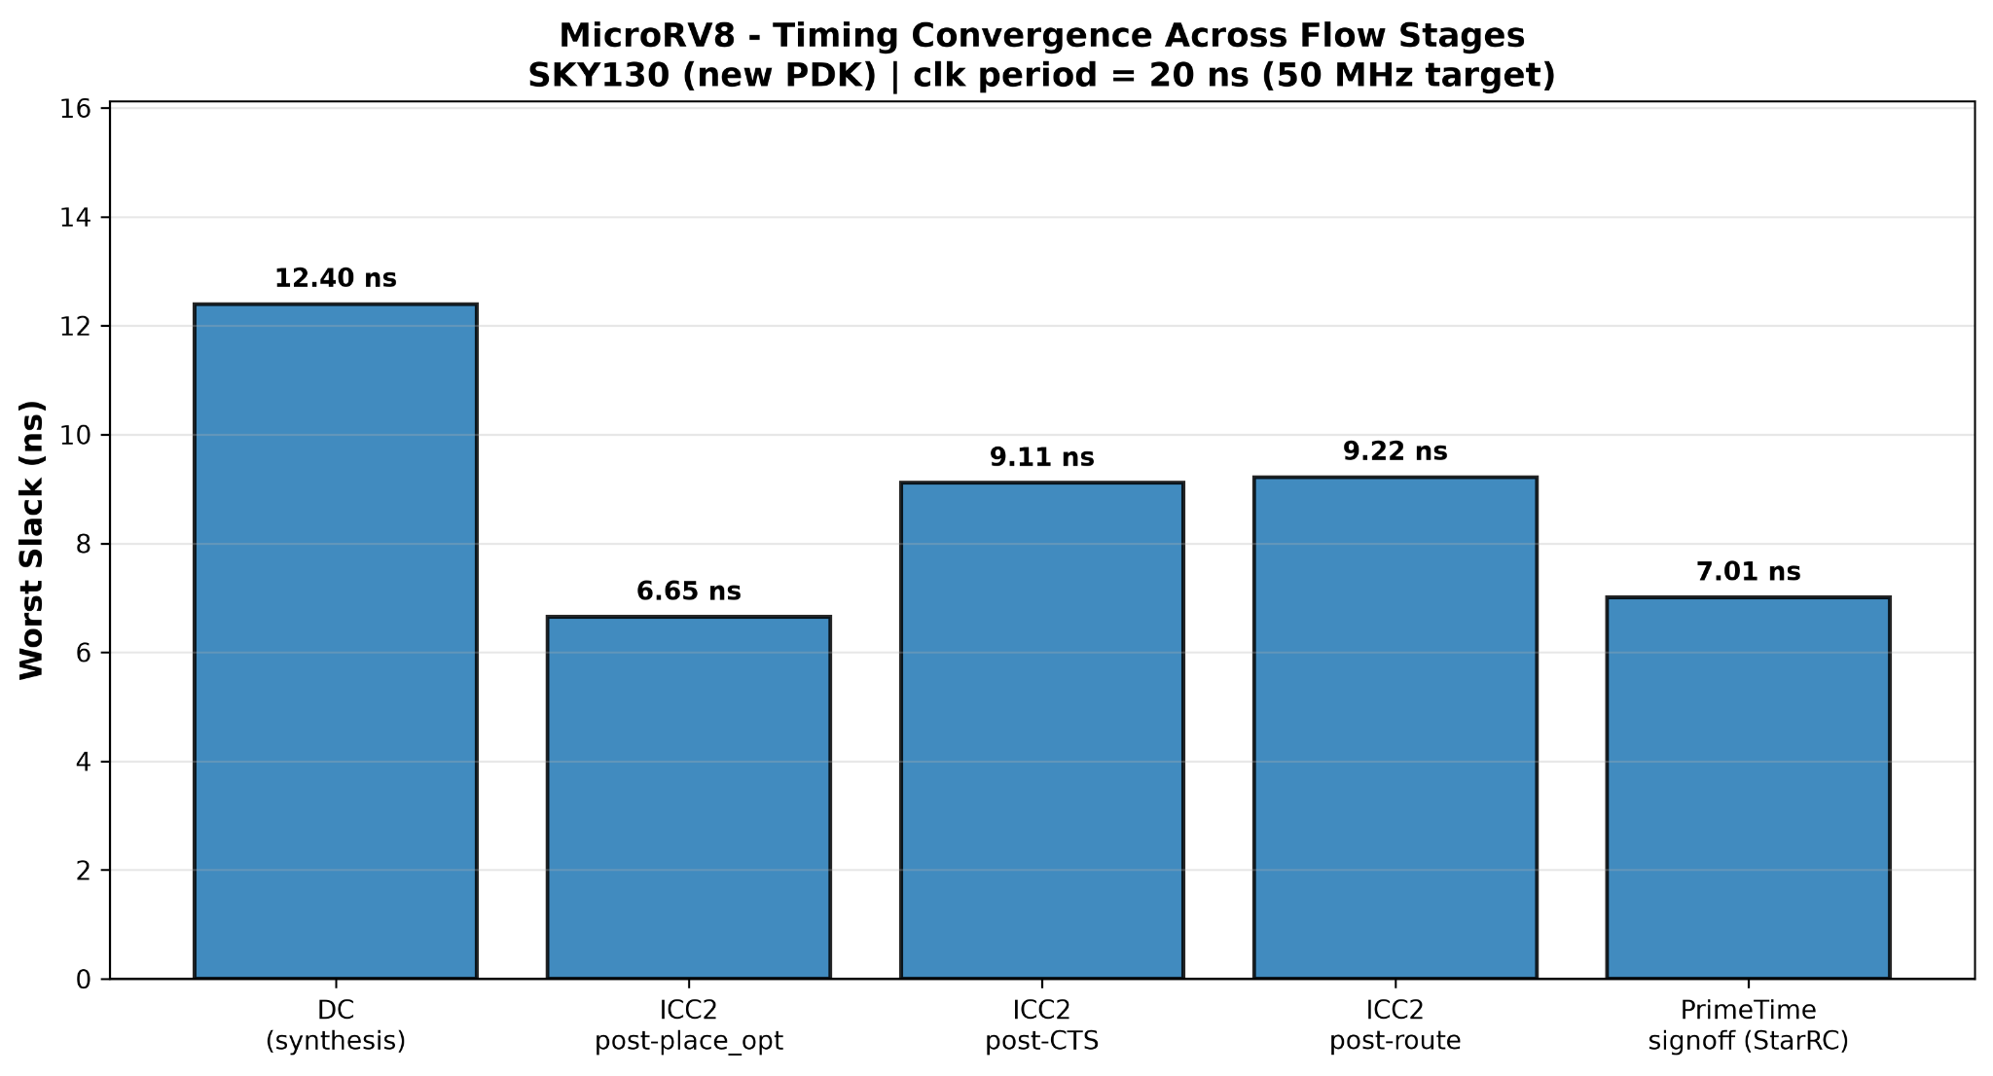
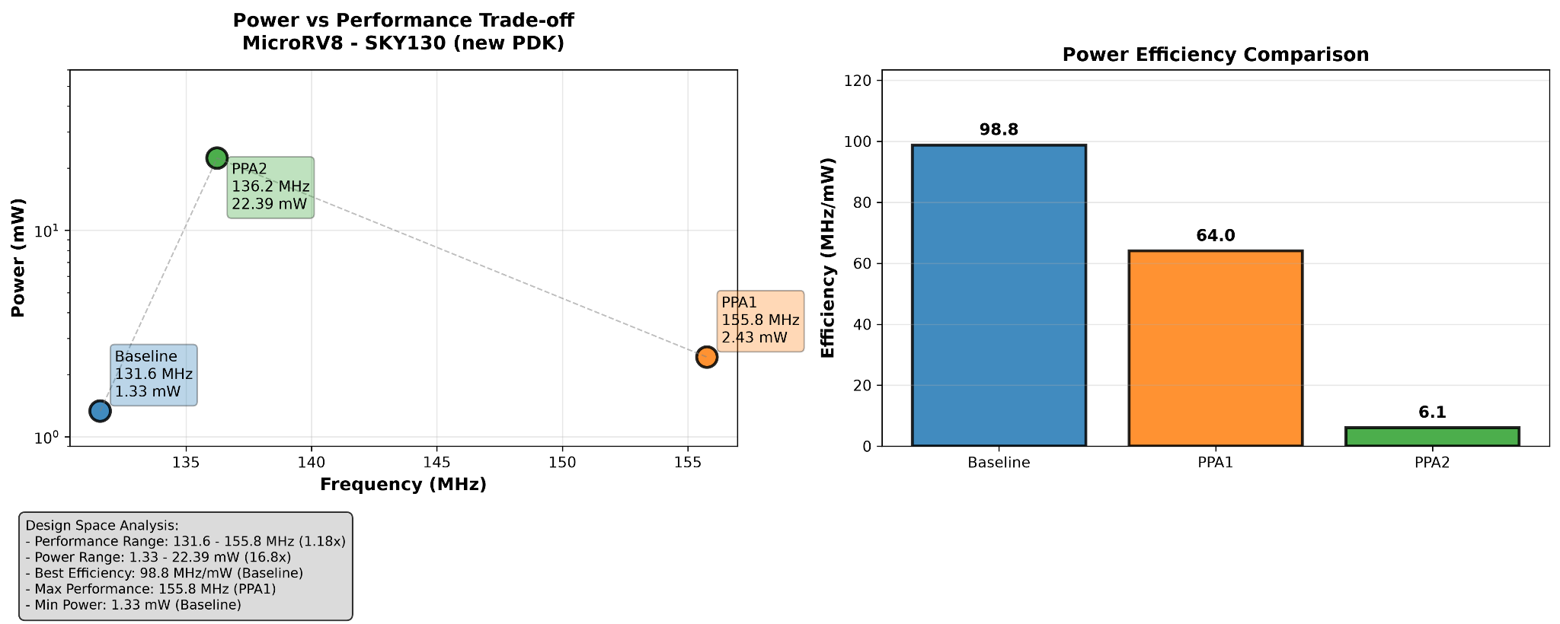
Corrección de PDK — PPA y convergencia de timing
Dos exploraciones de PPA a partir de un SAIF generado con fsdb2saif
Convergencia de timing
Expectativa vs. resultado en las dos variantes
Worst slack en cada etapa del flujo, periodo de 20 ns
Power vs. performance y eficiencia de las tres corridas
Synopsys Confidential Information

Slide 32
Conclusiones
+7.01 ns
1.33 mW
16.8×
9,630 / 0
slack final en PrimeTime
sobre 20 ns (PDK nuevo)
consumo del baseline
en el PDK actualizado
de potencia que cuesta
quitar el clock gating
compare points passing
/ failing en Formality
Lo que se completó
Lo que me llevo
El flujo entero, desde la simulación del RTL hasta un layout con timing cerrado: síntesis, DFT, verificación formal, place and route, extracción de parásitos y análisis estático de timing.
En el PDK original el diseño cierra en el corner típico con WNS de +4.05 ns y 3.99 mW gracias al clock gating. Tras migrar al PDK actualizado vuelve a cerrar sin violaciones: +7.01 ns de margen y 1.33 mW.
Único pendiente: PrimeTime ECO, por falta de licencia y comprensión
• Verdi cambió cómo depuro. El bug de decodificación de tipo R no salía de un log ni de un print: salía de mirar la waveform y notar que el resultado no correspondía a los operandos con GTKWave lastimosamente no se ve muy bien
• El coverage bajo no siempre es un problema. El PWM lo tiene bajo por diseño, y entender por qué vale más que ir por el 100% siempre
• Lo más valioso fue llevar hasta layout un CPU que diseñé yo mismo, ya probado como softcore en una Tang Nano 9K, y comprobar que que si puede ser fabricado y validado
Synopsys Confidential Information

Slide 33


Referencias, links y reportes relevantes
Se añaden links a todo el trabajo que pude hacer y documentar
Reportes hechos en fodisegua
Laboratorios y solucion – 300 paginas
Flujo completo – 143 paginas
Repositorio de mi Softcore (Falta actualizar)

